Slide 1
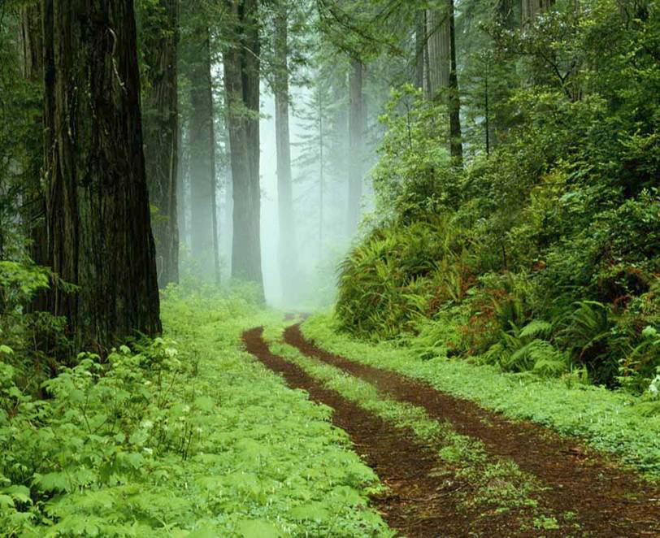

Slide 2
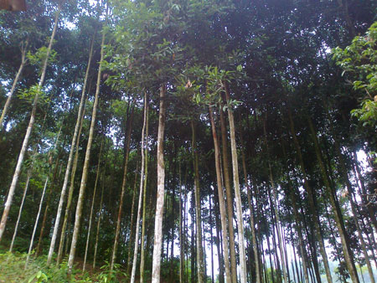
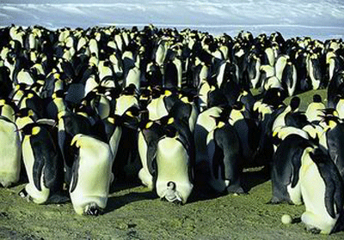
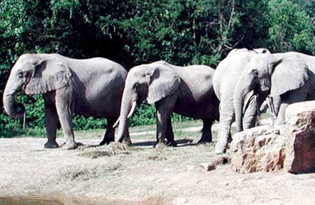
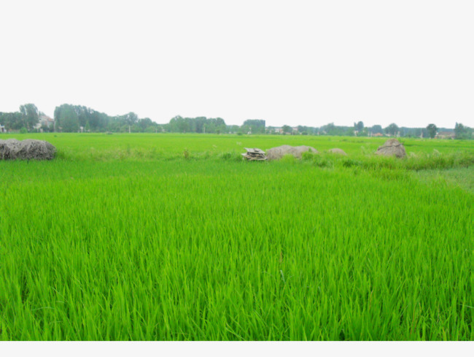
Khởi động: Quan sát các hình ảnh sau, cho biết đâu là quần thể? Giải thích?
Ví dụ 1: Rừng cây
Ví dụ 3: Bầy chim cánh cụt ở Bắc Cực
Ví dụ 4: Đồng ruộng
Ví dụ 2: Đàn voi trong rừng Châu Phi

Slide 3
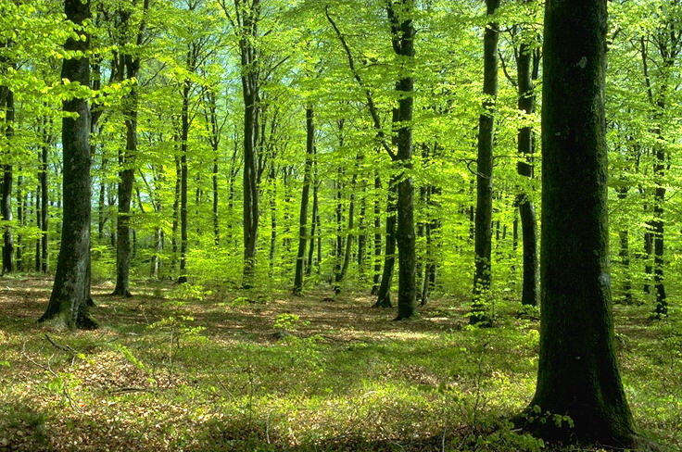
CHƯƠNG II: QUẦN XÃ SINH VẬT
Bài 40
QUẦN XÃ SINH VẬT VÀ MỘT SỐ ĐẶC TRƯNG CƠ BẢN CỦA QUẦN XÃ

Slide 4
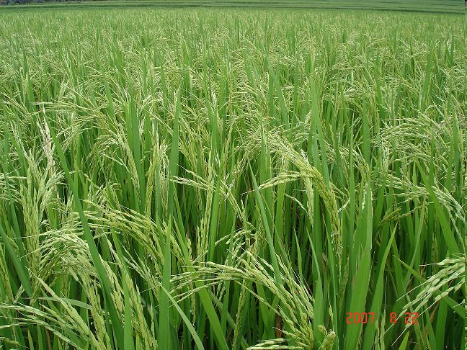
I. KHÁI NIỆM QUẦN XÃ SINH VẬT.
Trong đồng ruộng có những loài nào đang sinh sống và mối quan hệ giữa chúng?
- QT lúa
- QT rắn nước
- QT ốc
- QT tôm
- QT sâu cuốn lá
- QT cá…….

Slide 5
I. KHÁI NIỆM QUẦN XÃ SINH VẬT.
QT lúa
QT ốc
QT sâu
Quần xã sinh vật là một tập hợp các quần thể sinh vật thuộc nhiều loài khác nhau, cùng sống trong một không gian và thời gian nhất định.
Các sinh vật trong quần xã có mối quan hệ gắn bó với nhau như một thể thống nhất và do vậy quần xã có cấu trúc tương đối ổn định.

Slide 6
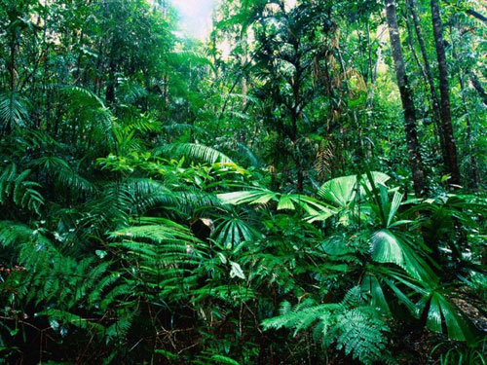
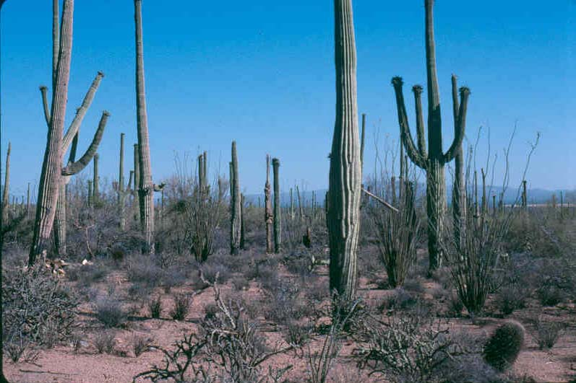
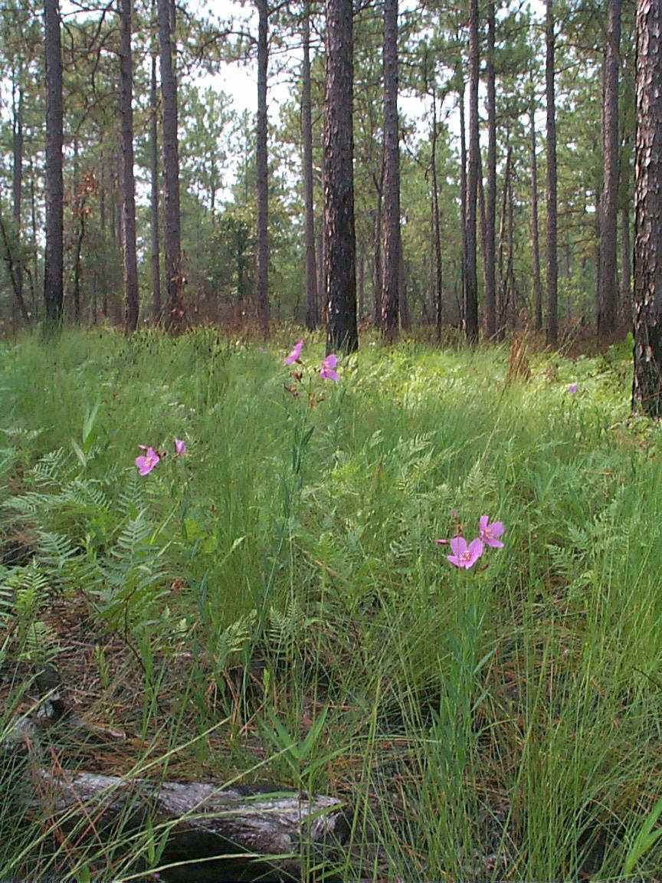
Quần xã rừng mưa nhiệt đới
Quần xã thực vật vùng sa mạc
Quần xã rừng thưa
Quần xã rừng cây lá kim

Slide 7
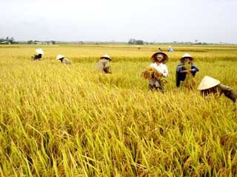
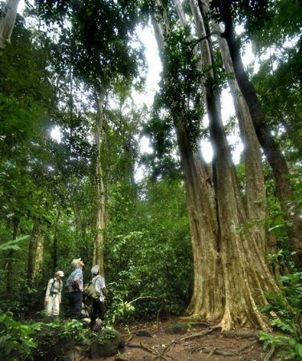
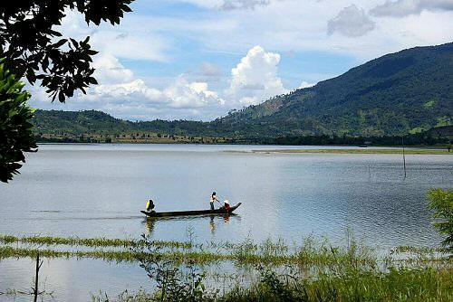
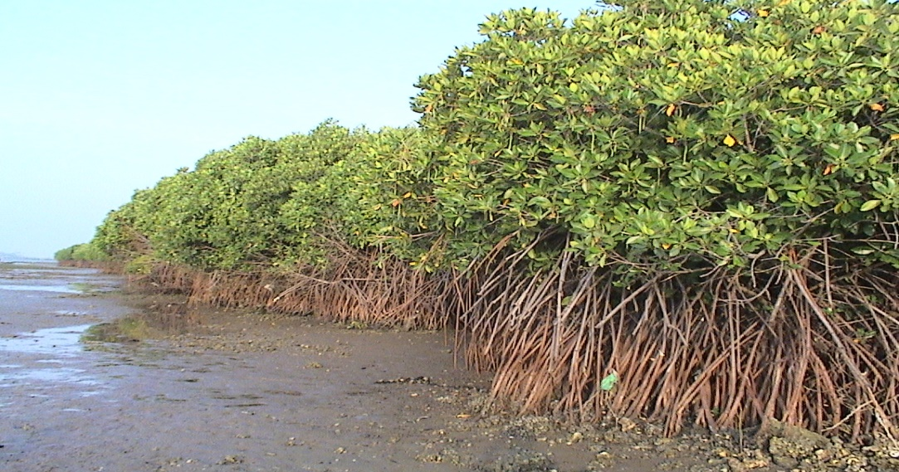
I. KHÁI NIỆM QUẦN XÃ SINH VẬT
Quần xã đồng ruộng
Quần xã rừng quốc gia Cát Tiên
Quần xã hồ cá tự nhiên
Quần xã rừng ngập mặn

Slide 8
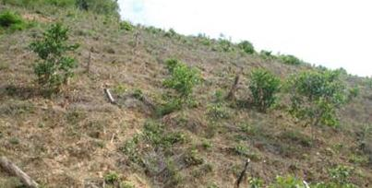
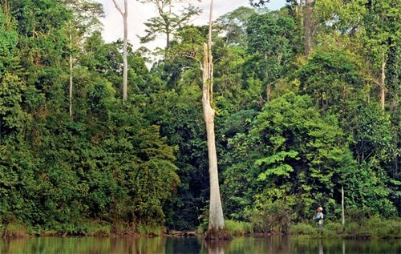
II. MỘT SỐ ĐẶC TRƯNG CƠ BẢN CỦA QUẦN XÃ
1. Đặc trưng về thành phần loài trong quần xã
a. Số lượng loài và số lượng cá thể của mỗi loài
- Số lượng loài và số lượng cá thể của mỗi loài trong quần xã là mức độ đa dạng trong quần xã.
Quần xã đồi trọc
- Một quần xã ổn định thường có số lượng loài lớn và số lượng cá thể của loài cao.
Quần xã rừng mưa nhiệt đới

Slide 9
II. MỘT SỐ ĐẶC TRƯNG CƠ BẢN CỦA QUẦN XÃ
1. Đặc trưng về thành phần loài trong quần xã
b. Loài ưu thế và loài đặc trưng
* Loài ưu thế
Là những loài có vai trò quan trọng trong quần xã do có số lượng nhiều, sinh khối lớn hoặc do hoạt động của chúng mạnh.
Quần xã ruộng lúa
Quần xã rừng ngập mặn

Slide 10
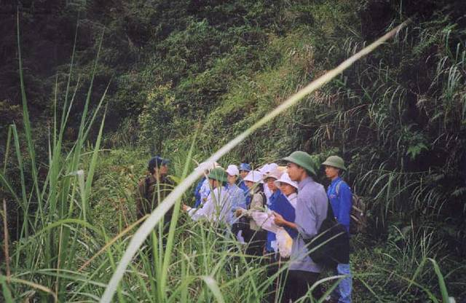
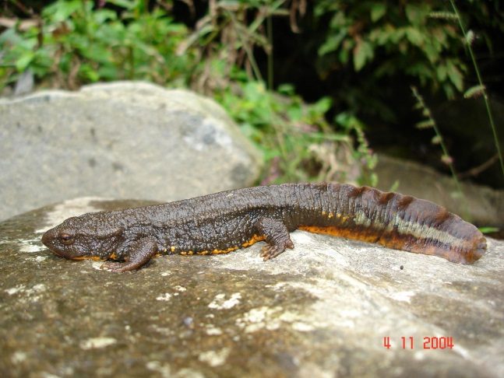
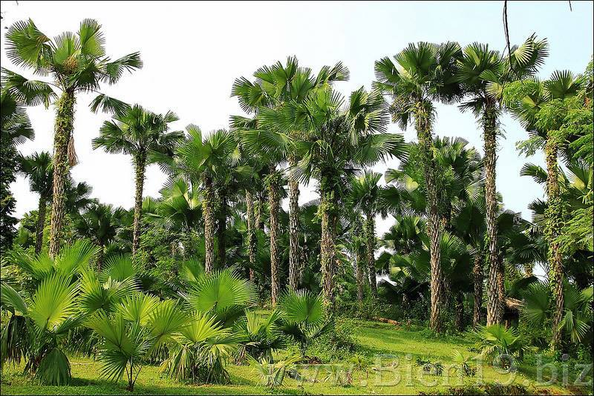
II. MỘT SỐ ĐẶC TRƯNG CƠ BẢN CỦA QUẦN XÃ
1. Đặc trưng về thành phần loài trong quần xã
b. Loài ưu thế và loài đặc trưng
* Loài đặc trưng
Là loài chỉ có ở quần xã nào đó hoặc có số lượng nhiều hơn hẳn các loài khác và có vai trò quan trọng hơn các loài khác trong quần xã.
Rừng Tam Đảo
Đồi cọ ở Phú Thọ

Slide 11
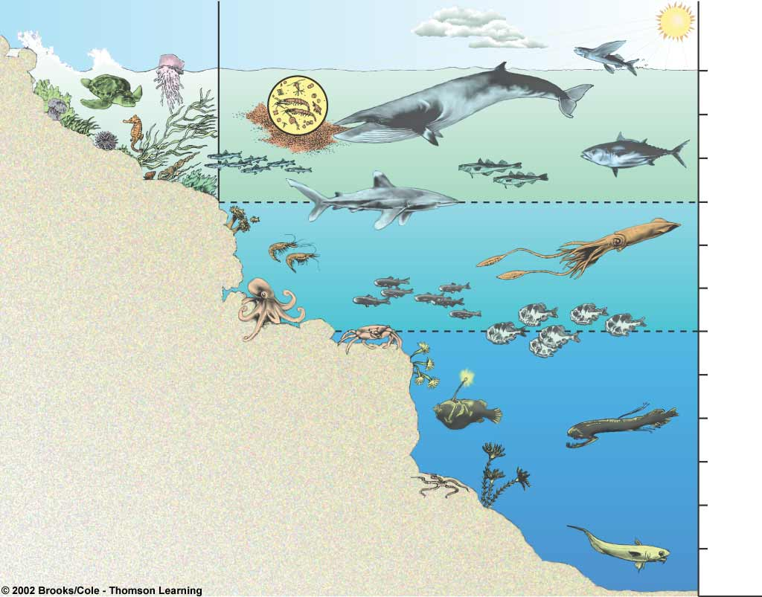
II. MỘT SỐ ĐẶC TRƯNG CƠ BẢN CỦA QUẦN XÃ
2. Đặc trưng về phân bố cá thể trong không gian của quần xã
Quan sát hình về sự phân bố các cá thể trong không gian. Hãy cho biết các cá thể phân bố trong không gian theo những phương thức nào?
Độ sâu (m)
0
50
100
200
500
1,000
1,500
2,000
3,000
4,000
5,000
10,000
Rừng mưa nhiệt đới
Ở đại dương

Slide 12
II. MỘT SỐ ĐẶC TRƯNG CƠ BẢN CỦA QUẦN XÃ
2. Đặc trưng về phân bố cá thể trong không gian của quần xã
4.Tầng vượt tán
3.Tầng tán rừng
2.Tầng cây gỗ dưới tán
1.Tầng cây nhỏ dưới cùng
Các tầng trong rừng mưa nhiệt đới

Slide 13
II. MỘT SỐ ĐẶC TRƯNG CƠ BẢN CỦA QUẦN XÃ
2. Đặc trưng về phân bố cá thể trong không gian của quần xã
Độ sâu (m)
Vùng gần bờ
Vùng ven bờ
Vùng ngoài khơi
0
Tầng trên
50
100
200
500
Tầng giữa
1,000
1,500
2,000
3,000
4,000
Tầng đáy
5,000
10,000
Sự phân tầng ở đại dương

Slide 14
II. MỘT SỐ ĐẶC TRƯNG CƠ BẢN CỦA QUẦN XÃ
2. Đặc trưng về phân bố cá thể trong không gian của quần xã
 Phân bố theo chiều ngang:
+ Trên mặt đất: đỉnh núi, sườn núi, chân núi
+ Đại dương: gần bờ (tôm, cua, cá nhỏ...), ven bờ (cá ngừ, cá thu...) và vùng ngoài khơi (cá voi, cá heo...)
 Phân bố theo chiều thẳng đứng:
+ Rừng mưa nhiệt đới: tầng vượt tán, tầng tán rừng, tầng cây gỗ dưới tán, tầng cây nhỏ dưới cùng.
+ Trong các ao nuôi cá: tầng trên (động vật, thực vật phù du, cá mè, cá trắm...); tầng giữa (cá chép, cá trôi, cá rô...); tầng đáy (tôm, cua, ốc, lươn...).

Slide 15
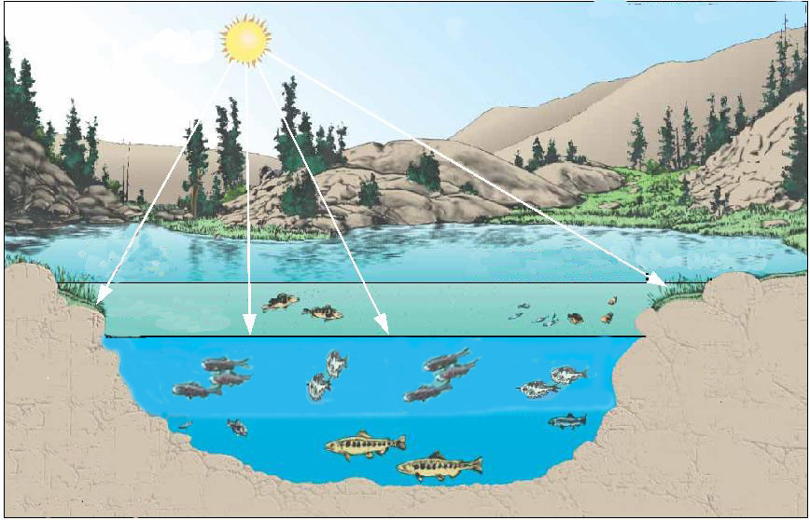
II. MỘT SỐ ĐẶC TRƯNG CƠ BẢN CỦA QUẦN XÃ
2. Đặc trưng về phân bố cá thể trong không gian của quần xã
Ánh sáng mặt trời
Tầng trên
Tầng giữa
Tầng đáy
Hiểu biết về sự phân bố của quần xã ao hồ có ý nghĩa gì đối với việc nuôi cá?

Slide 16
II. MỘT SỐ ĐẶC TRƯNG CƠ BẢN CỦA QUẦN XÃ
2. Đặc trưng về phân bố cá thể trong không gian của quần xã
Ánh sáng mặt trời
Tầng trên
Tầng giữa
Tầng đáy
Hiểu biết về sự phân bố của quần xã ao hồ có ý nghĩa gì đối với việc nuôi cá?

Slide 17
III. QUAN HỆ GIỮA CÁC LOÀI TRONG QUẦN XÃ
1. Các mối quan hệ sinh thái
Cộng sinh
Hỗ trợ
Hợp tác
Hội sinh
Cạnh tranh
Kí sinh
Đối kháng
Ức chế - cảm nhiễm
SV này ăn SV khác

Slide 18
Quan hệ |  | Đặc điểm | Ví dụ
Hỗ trợ | Cộng sinh
 | Hợp tác
 | Hội sinh
Nấm, vi khuẩn và tảo đơn bào cộng sinh trong địa y; vi khuẩn lam cộng sinh trong nốt sần cây họ đậu...
Hợp tác chặt chẽ giữa hai hay nhiều loài, cả 2 bên đều có lợi.
A
B
Hợp tác giữa hai hay nhiều loài và cả 2 bên đều có lợi, không nhất thiết phải có đối với mỗi loài.
Hợp tác giữa chim sáo và trâu rừng; chim mỏ đỏ và linh dương.
A
B
Trong đó 1 bên có lợi còn bên kia không có lợi cũng không có hại gì.
Cây phong lan và cây gỗ; cá ép sống trên cá lớn.
A
B

Slide 19
III. QUAN HỆ GIỮA CÁC LOÀI TRONG QUẦN XÃ
1. Các mối quan hệ sinh thái
Cộng sinh
Trong quan hệ hỗ trợ các loài hoặc đều có lợi hoặc ít nhất không bị hại.
Hỗ trợ
Hợp tác
Hội sinh

Slide 20
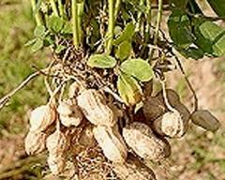
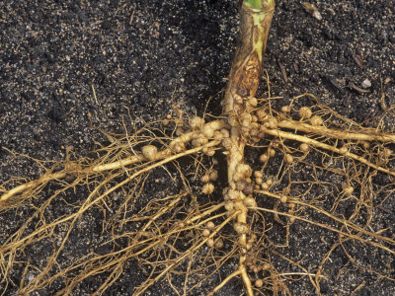
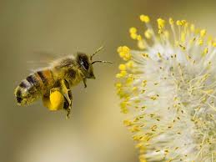
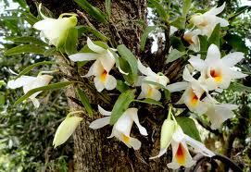
QUAN HỆ HỖ TRỢ

Slide 21
Quan hệ |  | Đặc điểm | Ví dụ
Đối kháng | Cạnh tranh | Các loài tranh giành nhau nguồn sống  các loài đều bị ảnh hưởng bất lợi | Cạnh tranh ở thực vật, cạnh tranh giữa các loài động vật.
 | Kí sinh | Một loài sống nhờ trên cơ thể loài khác  loài kí sinh có lợi, vật chủ bị bất lợi | Cây tầm gửi kí sinh trên thân cây gỗ, giun kí sinh trong cơ thể người.
 | Ức chế cảm nhiễm | Loài này tiết ra chất độc để ức chế sự phát triển, sinh sản của loài kia. | Tảo giáp nở hoa gây độc cho các loài SV sống xung quanh....
 | Sinh vật này ăn sinh vật khác | Một loài sử dụng một loài khác làm thức ăn. | Trâu bò ăn cỏ, hổ ăn thit thỏ, cây nắp ấm bắt mồi.

Slide 22
III. QUAN HỆ GIỮA CÁC LOÀI TRONG QUẦN XÃ
1. Các mối quan hệ sinh thái
Cộng sinh
Trong quan hệ hỗ trợ các loài hoặc đều có lợi hoặc ít nhất không bị hại.
Hỗ trợ
Hợp tác
Hội sinh
Cạnh tranh
Là quan hệ giữa
một bên là loài
có lợi và bên kia
là loại bị hại
Kí sinh
Đối kháng
Ức chế - cảm nhiễm
SV này ăn SV khác

Slide 23
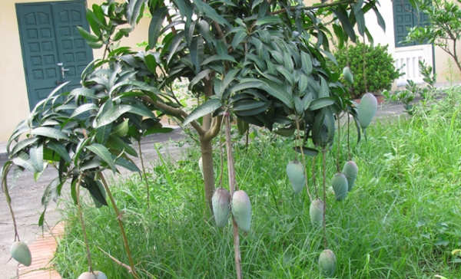
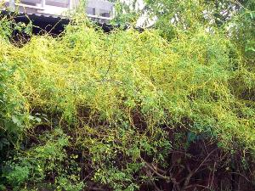
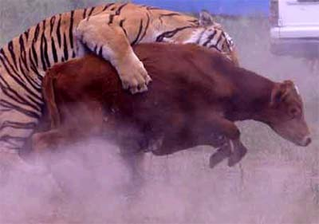
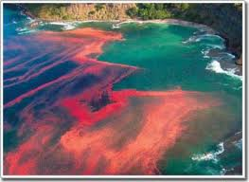
QUAN HỆ ĐỐI KHÁNG

Slide 24
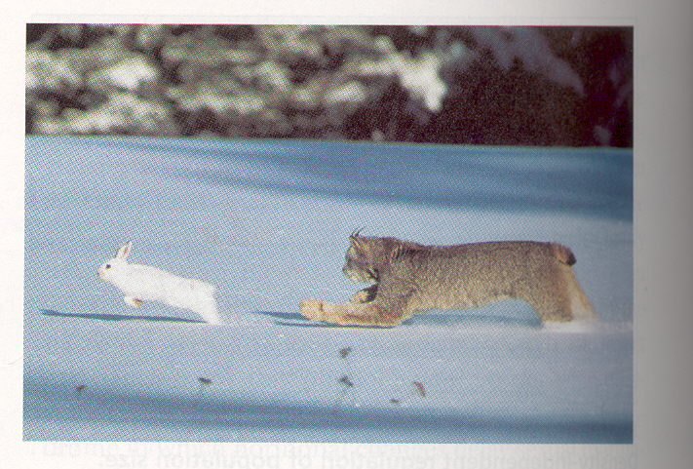
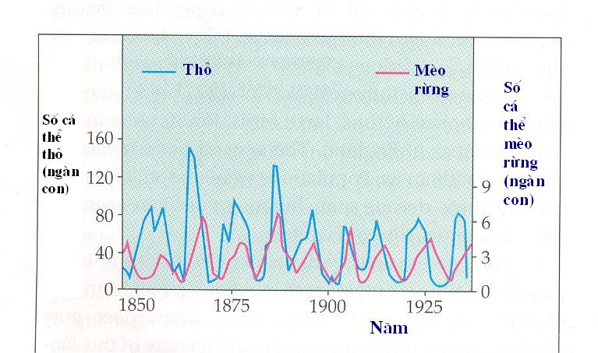
III. QUAN HỆ GIỮA CÁC LOÀI TRONG QUẦN XÃ
2. Hiện tượng khống chế sinh học
Khống chế sinh học là hiện tượng số lượng cá thể của một loài bị khống chế ở một mức độ nhất định do các mối quan hệ sinh thái giữa các loài trong quần xã.
Ứng dụng: Dùng các loài thiên địch để diệt sâu hại.

Slide 25
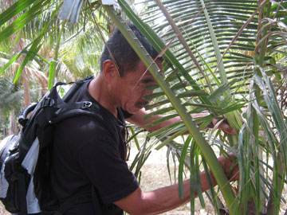
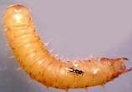
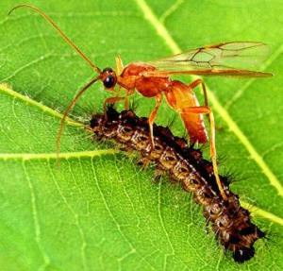
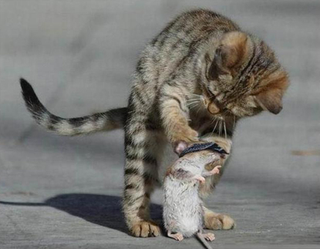
Ong ký sinh trên bọ dừa
III. QUAN HỆ GIỮA CÁC LOÀI TRONG QUẦN XÃ
2. Hiện tượng khống chế sinh học

Slide 26
Bài tập vận dụng
Cho các mối quan hệ sau:
1. Hải quỳ và cua 13.Cây tầm gửi sống trên thân cây gỗ
2.Trùng roi và mối 14.Vi khuẩn rhirobium và cây họ đậu
3.Nhạn bể làm tổ tập đoàn 15.Dây tơ hồng trên thân cây gỗ
4.Lúa và cỏ dại 16.Chim kền kền ăn thị thừa của thú
5.Kiến và cây kiến 17.Cá ép sống bám trên cá lớn
7. Cây nắp ấm và ruồi 18. Tỏi và1 số loài xung quanh nó.
8.Hươu và cỏ 19.Phong lan sống bám trên thân cây gỗ
9.Lươn biển và cá nhỏ 20. Cú và chồn
10.Chim sáo và trâu rừng
11.Giun sống trong cơ quan tiêu hóa của động vật
12. Khuẩn lam tiết các chất độc, gây hại cho các loài động vật sống xung quanh
Hãy sắp xếp các ví dụ trên thuộc các mối quan hệ?
1.Cộng sinh:
1,2,5,14
4.Cạnh tranh
4,20
7.SV này ăn SV khác
7,8
2.Hội sinh:
16,17,19
5.Kí sinh
11,13,15
3.Hợp tác
3,9,10
6.Ức chế - cảm nhiễm
12,18

Slide 27
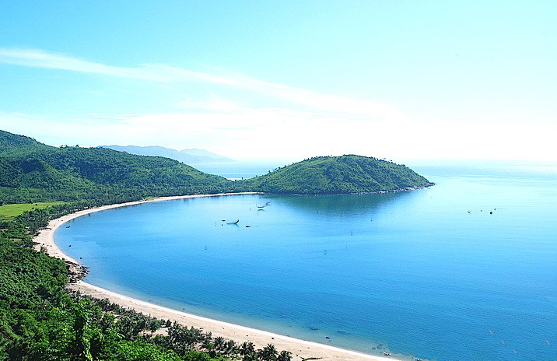
Bài tập vận dụng
1) Nêu thành phần loài trong
quần xã rừng cao su?
Cây cao su, các cây cỏ,
cây bụi, giun dế, sâu bọ,….
2) Xác định loài ưu thế, loài
đặc trưng?
- Loài ưu thế: cây cao su
- Loài đặc trưng: cây cao su
3) Quần xã trên phân bố theo
kiểu nào?
Kiểu thẳng đứng.
4) Xác định kiểu phân bố ở
quần xã biển?
Kiểu thẳng đứng
Kiểu nằm ngang

Slide 28
Bài tập vận dụng
Quần thể sinh vật | Quần xã sinh vật

Slide 29
Tập hợp nhiều cá thể cùng loài.
Bài tập vận dụng:
Quần thể sinh vật | Quần xã sinh vật
Tập hợp nhiều quần thể khác loài.
Xảy ra mối quan hệ cùng loài: Hỗ trợ và cạnh tranh.
Ngoài quan hệ cùng loài còn có quan hệ khác loài.
Các đặc trưng cơ bản: Mật độ, nhóm tuổi, tỷ lệ giới tính, sức sinh sản, sức tử vong, kiểu tăng trưởng, sự phân bố, kích thước quần thể.
Các đặc trưng: Thành phần loài, phấn bố cá thể trong không gian quần xã.

Slide 30
Bài 40: QUẦN XÃ SINH VẬT VÀ MỘT SỐ ĐẶC TRƯNG CƠ BẢN CỦA QUẦN XÃ
I. KHÁI NIỆM QUẦN XÃ SINH VẬT.
Bài tập vận dụng:
II. MỘT SỐ ĐẶC TRƯNG CƠ BẢN CỦA QUẦN XÃ
1. Đặc điểm của các mối quan hệ hỗ trợ giữa các loài trong quần xã là
các loài đều có lợi hoặc ít nhất không bị hại
B. ít nhất có một loài bị hại
C. tất cả các loài đều bị hại
D. không có loài nào có lợi
III. QUAN HỆ GIỮA CÁC LOÀI TRONG QUẦN XÃ
A
Đề tốt nghiệp năm 2009

Slide 31
Bài 40: QUẦN XÃ SINH VẬT VÀ MỘT SỐ ĐẶC TRƯNG CƠ BẢN CỦA QUẦN XÃ
I. KHÁI NIỆM QUẦN XÃ SINH VẬT.
Bài tập vận dụng:
II. MỘT SỐ ĐẶC TRƯNG CƠ BẢN CỦA QUẦN XÃ
2. Quan hệ chặt chẽ giữa hai hay nhiều loài mà tất cả các loài tham gia đều có lợi là mối quan hệ
A. ức chế - cảm nhiễm
B. hội sinh
C. cộng sinh
D. hợp tác
III. QUAN HỆ GIỮA CÁC LOÀI TRONG QUẦN XÃ
C
Đề tốt nghiệp năm 2009

Slide 32
Bài 40: QUẦN XÃ SINH VẬT VÀ MỘT SỐ ĐẶC TRƯNG CƠ BẢN CỦA QUẦN XÃ
I. KHÁI NIỆM QUẦN XÃ SINH VẬT.
Bài tập vận dụng:
II. MỘT SỐ ĐẶC TRƯNG CƠ BẢN CỦA QUẦN XÃ
III. QUAN HỆ GIỮA CÁC LOÀI TRONG QUẦN XÃ
3. Loài rận sống trên da chó và hút máu chó để sống cơ thể, là biểu hiện của mối quan hệ
A. hội sinh
B. ký sinh – sinh vật chủ
C. hợp tác
D. cộng sinh
B
Đề tốt nghiệp năm 2011

Slide 33
